Slide 1
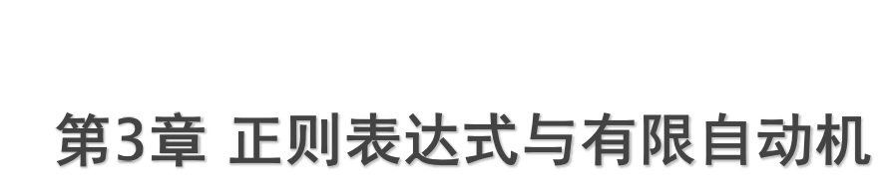

Slide 2

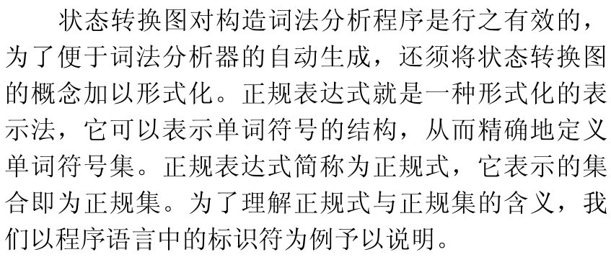

Slide 3
是最方便的描述单词符号的工具，是说明单词模式的一种重要的表示法，是定义正规集的数学工具。
1）正规表达式
2）正则文法
3）自动机

Slide 4
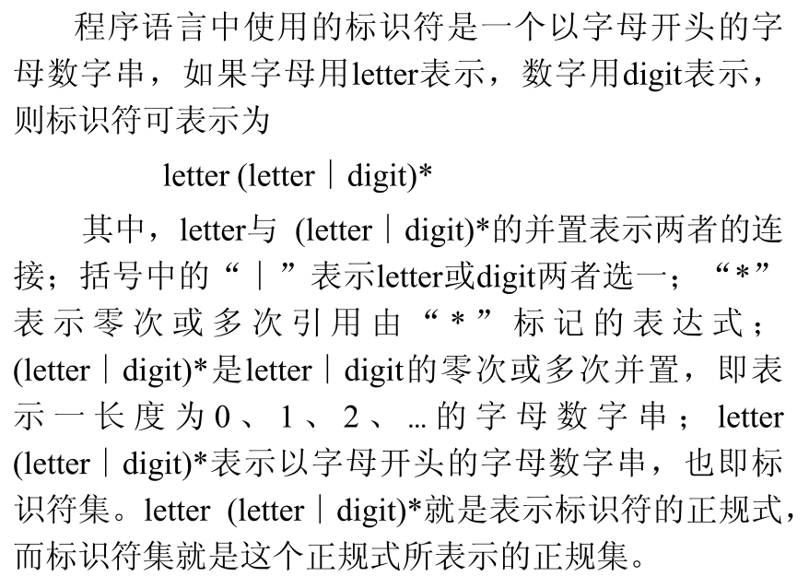

Slide 5
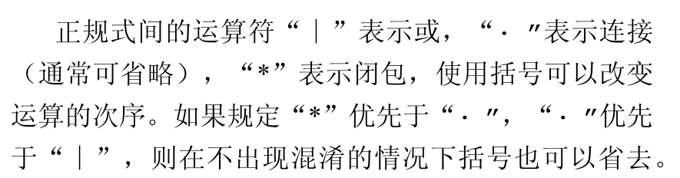

Slide 6
  字母表：非空有限集，如字母表Σ={a,b,c}或辅助字母表Γ={Φ,ε,⏐,∗,(,)}，其中的元素称为符号或字母。
  符号串：符号的有限序列，如a,cda,(cda)∗等。符号串也称为字，其长度用| |表示。特别地，用λ或ε来表示空符号串。注意{ε}并不等于{}。
  符号串连接：称αβ为符号串α与符号串β的连接。
  符号串集合的乘积：设A和B为符号串集合，则称AB为A和B的乘积，仍为符号串的集合。有：
  AB = {αβ|α∈A,β∈B}

Slide 7
  符号串集合的方幂：称A^{i}为符号串集A的方幂，其中i是非负整数。有：
  A⁰={ε}
  A¹=A，A²=AA
  A^{k}=AA…A（k个）
  符号串集合的正闭包：称A⁺为符号串集A的正闭包，当：
  A⁺=A¹∪A²∪A^{3…}
  符号串集合的星闭包：称A*为符号串集A的星闭包，当：
  A*= A⁰∪A¹∪A²∪A^{3…}

Slide 8
Σ上的一个字是指由Σ中的字符所构成的一个有穷序列;不包含任何字符的序列称为空字,用ε表示。我们用Σ*表示Σ上所有字的全体，则空字ε也在其中。例如，
若Σ={a,b},则Σ * ={ε ,a,b,aa,ab,ba,bb,aaa,…}
Φ表示不含任何元素的空集{}。
注意ε、{}和{ε}的区别：
{ε}是由空字组成的集合，{}表示不含任何字的集合。

Slide 9
  ε和Φ都是Σ上的正规表达式；它们所表示的正规集分别为{ε}和{}(即Φ)
  对于任何a∈Σ，a是Σ上的一个正规表达式；它所表示的正规集为{a}
  假定U和V都是Σ上的正规表达式，它们所表示的正规集分别为L(U)和L(V)，那么(U)、U⏐V、 UV、U∗也都是正规表达式,它们所表示的正规集分别为L(U)、L(U)∪L(V),L(U)L(V)和(L(U))∗。
  仅由有限次使用上述三步骤而定义的表达式才是Σ上的正规表达式，仅由这些正规表达式所表示的集合才是Σ上的正规集。

Slide 10
令Σ={a，b}，则：
  正规表达式 正规集
  a {a}
  a⏐b {a,b}
  ab {ab}
  (a⏐b)(a⏐b) {aa,ab,ba,bb}
  a∗ {ε ,a,aa,…任意个a组成的串}
  (a⏐b)∗ {ε ,a,b,aa,ab ……所有由a和b组成的串}
  (a⏐b)∗(aa⏐bb)(a⏐b)∗
  {Σ上所有含有两个相继的a或两个相继的b的串}

Slide 11
若两个正规表达式e1和e2所表示的正规集相同,
则说e1和e2等价,写作e1=e2。
例如：
  e1= (a⏐b) 与 e2 = b⏐a
  e1= b(ab)∗ 与 e2 =(ba)∗b
  e1= (a⏐b)∗ 与 e2 =(a∗⏐b∗)∗

Slide 12
  算符的优先顺序为“∗”、“连接符”、“⏐” 。
  性质：设r,s,t均为正规表达式，有：
  1）r⏐s=s⏐r “|”服从交换律
  2）r⏐(s⏐t)=(r⏐s)⏐t “|”服从结合律
  3）(rs)t=r(st) “连接”服从结合律
  4）r(s⏐t)=rs⏐rt
  (s⏐t)r=sr⏐tr “连接”服从分配律
  5）εr=r, rε=r ε是“连接”的恒等元
  6）r∗ ∗ = r∗ 幂的等价性

Slide 13
例3.1：
令Σ={l,d}
则Σ上的正规表达式
r=l(l⏐d)∗
定义的正规集为:
{l,ll,ld,ldd,……}
其中l代表字母,d代表数字,正规表达式即是
字母(字母|数字)∗
它表示的正规集中的每个元素的模式是“字母打头
的字母数字串”,就是Pascal和多数程序设计语言允许的标识符的词法规则.

Slide 14
例3.2：
令Σ={d,.,e,+,-}
则Σ上的正规表达式
d∗(.dd∗⏐ε)(e(+⏐-⏐ε)dd∗⏐ε)
表示的是无符号数的集合。其中d为0~9的数字。
程序设计语言的单词都能用正规表达式来定义。

Slide 15
例3.3：
合法的日期表示有如下三种形式，请给出描述日期的正规式。
    年.月.日，如1992.08.12
    日 月 年，如12 08 1992
    月/日/年，如08/12/1992
解：
digit = [0-9] //表示 0|1|2|3|4|5|6|7|8|9
year = [1-9](digit)(digit)(digit)
month = 0[1-9] | 1[0-2]
day = 0[1-9] | [1-2][0-9] | 3[0-1]
date1 = year.month.day
date2 = day month year
date3 = month/day/year
date = date1|date2|date3

Slide 16
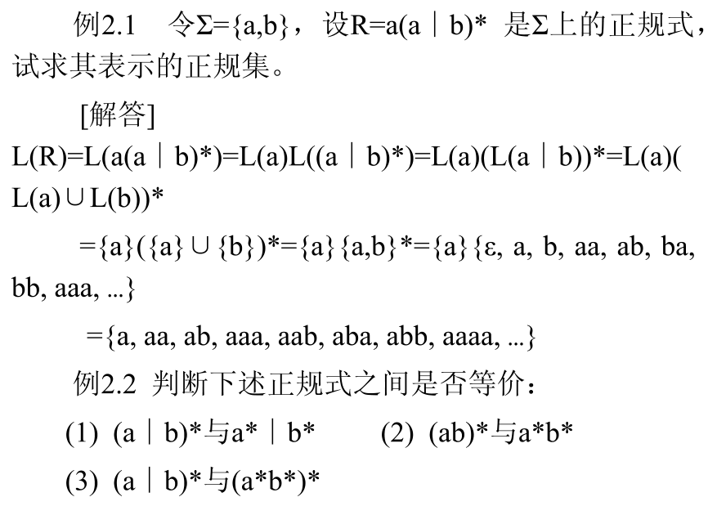

Slide 17
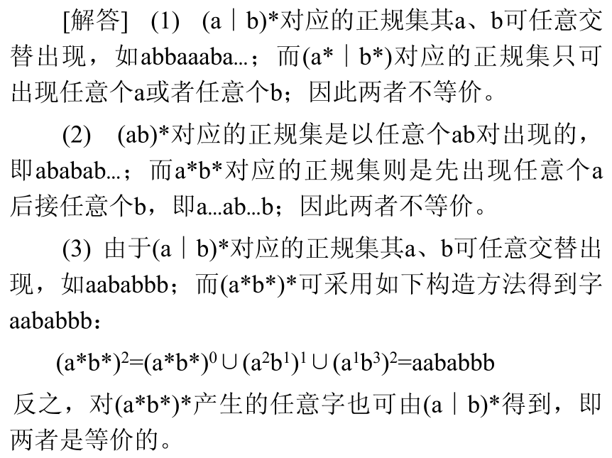

Slide 18
作业
写出下述语言的正规式描述。
(1)每个a后边至少紧随两个b的a、b串。
(2)C的形如 /* … */ 的注释。其中…代表不含*/的字符串。
(3)写出定义Pascal类定点10进制小数的正则表达式。其要求是前后没有多余的0。例如，0.0, 0.123,123005.0是合法的；而00.0, 00123.456000, 001.00是非法的

